Slide 1


Institut Africain d’Informatique
Représentation du Niger
(I.A.I-Niger)
Tel: (227) 20 72 56 72
BP: 12 078
PRÉSENTATION DU MÉMOIRE DE FIN DE CYCLE
EN VUE DE L’OBTENTION DU DIPLÔME D’INGÉNIEUR DES TRAVAUX INFORMATIQUES
Thème :
« Conception d’une plateforme web de gestion de don de sang »
Présenté par :
M. ALI GAMBO Mamane Laouali
M. AMADOU MOUSSA Mahamadou
M. BOUBACAR BOUREIMA Mohamed
Encadreur : :
Maitre de Stage :
M. Souleymane ALI GARBA GORA
Développeur Informatique, Chef de projet
M. Ibrahim BOUBACAR ISSA
Développeur Informatique
M. Chaibou ABDOU
Administrateur Général
Année Académique: 2018 - 2019

Slide 2

Introduction
I
Etude Préalable
Présentation du centre d’accueil
Présentation du projet
Plan
II
Analyse
Analyse et conception
Conception
III
Réalisation
Architecture et Outils Utilisés
Présentation de L’application
Conclusion

Slide 3
Introduction
.
Introduction
Partie I
Partie II
Partie III
Conclusion
1/38
CENTRE DE TRANSFUSION SANGUINE
Notes:
L’évolution de la nouvelle technologie de l’information et de la communication contribue au développement de plusieurs domaines grâce à ses applications variées en industrie, communication, santé… etc.
L’automatisation est donc le phénomène le plus important de notre époque . C’est ainsi que, dans le cadre de notre formation comme l’imposent les règles de notre école (IAI-Niger), la fin de la 3ème année du cycle des Analystes Programmeurs est sanctionnée par un stage pratique d’au moins trois (3) mois en entreprise.
C’est dans cette optique que nous avons eu la chance d’effectuer notre stage à SYNETCOM et qu’il nous a été proposé comme thème de projet de fin d’études la « Conception d’une plateforme web de gestion de don de sang ».

Slide 4
Introduction
I
Etude Préalable
Présentation du centre d’accueil
Plan
2/38

Slide 5
Etude Préalable
I. Présentation du centre d’accueil
Introduction
.
SYNETCOM est une jeune entreprise spécialisée dans les domaines des nouvelles technologies de l’information et de la communication.
.
Partie I
Partie II
La mission de SYNETCOM se définit à travers l’engagement de son personnel à :
Partie III
Conclusion
Apporter les ressources nécessaires pour faire bénéficier au mieux à ses partenaires les atouts des nouvelles technologies.
Réfléchir aux problèmes du marché et concevoir les solutions novatrices et les services d'accompagnement adaptés aux besoins des clients.
3/38
CENTRE DE TRANSFUSION SANGUINE

Slide 6
Etude Préalable
I. Présentation du centre d’accueil
Introduction
.
Organigramme
.
Partie I
Administrateur Général
Partie II
Partie III
Assistant Administratif et Financier
Conclusion
Coordonnateur de Projet
Développeur 1 d’application
Développeur 2 d’application
Développeur 3 d’application
4/38
CENTRE DE TRANSFUSION SANGUINE
Notes:
SYNETCOM est constitué d’un Administrateur générale, d’un assistant administratif, d’un coordonnateur de projet et enfin des développeurs d’application

Slide 7
Introduction
I
Etude Préalable
Présentation du centre d’accueil
Présentation du projet
Plan
5/38

Slide 8
Etude Préalable
II. Présentation du projet
Introduction
.
Contexte du projet
.
Partie I
C’est dans le contexte de transformation numérique, et afin d’aider les centres de
transfusion sanguine (CTS) à mettre en place un système de gestion automatique.
SYNETCOM a initié un projet de :
Partie II
Partie III
Conception d’une plateforme web de gestion de don de sang
Conclusion
6/38
CENTRE DE TRANSFUSION SANGUINE

Slide 9
Etude Préalable
II. Présentation du projet
Introduction
.
Définitions des concepts
.
Partie I
Qu’est-ce qu’ un don de sang ?
Partie II
Qu’est-ce qu’une transfusion sanguine ?
Partie III
Conclusion
7/38
CENTRE DE TRANSFUSION SANGUINE
Notes:
Première réponse : Un don de sang est un processus par lequel un donneur de sang est volontaire pour se voir prélever du sang qui sera gardé dans une banque de sang avant de transfuser une personne malade lors d'une transfusion sanguine
Deuxième réponse : La transfusion sanguine est basée sur le principe de la solidarité entre les individus, c'est-à-dire que ce sont des personnes en bonne santé qui donnent leur sang pour qu'il soit injecté à une personne malade par voie intraveineuse.

Slide 10
Etude Préalable
II. Présentation du projet
Introduction
.
Différents processus d’un CTS
.
Partie I
Le déroulement pour donner son sang est le même quel que soit le lieu
de la collecte (mobile ou fixe) : Il y a 4 étapes au parcours du
donneur pendant un don de sang.
Partie II
Partie III
Etape 1 : L’accueil du donneur
Conclusion
Etape 2 : Un entretien médical
Etape 3 : Le prélèvement
Etape 4 : Une collation
8/38
CENTRE DE TRANSFUSION SANGUINE

Slide 11


Etude Préalable
1
II. Présentation du projet
Etape 1
L’accueil du donneur
Parcours du donneur pendant un don de sang
9/38
CENTRE DE TRANSFUSION SANGUINE
Notes:
Une personne du CTS accueille le futur donneur, l’enregistre en lui attribuant un numéro unique qui permettra de l’identifier et suivre la chaîne entière du don et lui remet un questionnaire de santé à remplir. Il s’agit d’un document de préparation à l’entretien médical.

Slide 12

Etude Préalable
2
II. Présentation du projet
Etape 2
L’entretien médical
Parcours du donneur pendant un don de sang
10/38
CENTRE DE TRANSFUSION SANGUINE
Notes:
Le médecin procède à un examen clinique : il consiste en la prise de tension artérielle, de température, du poids et étudie le questionnaire du donneur . Cet examen est obligatoire avant chaque don de sang. À l'issue de l'entretien, le donneur et le médecin signent conjointement le questionnaire confirmant que le donneur :
A donné son consentement pour la poursuite du processus de don.
Affirme que tous les renseignements qu'il a fournis sont à sa connaissance exacts.
Affirme que le donneur est médicalement apte au don.

Slide 13
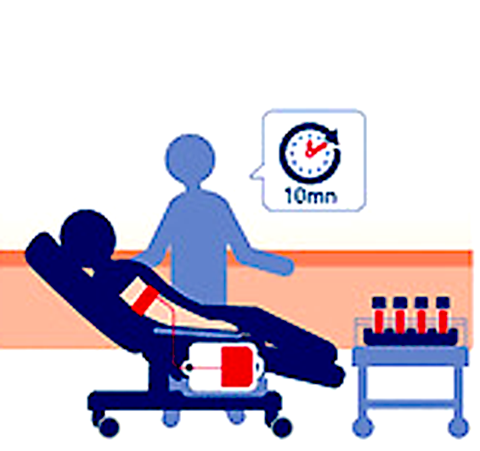
Etude Préalable
3
II. Présentation du projet
Etape 3
Le prélèvement
Parcours du donneur pendant un don de sang
11/38
CENTRE DE TRANSFUSION SANGUINE
Notes:
Alors que le donneur est allongé sur le lit l’infirmière prépare le matériel stérile et à usage unique afin de prélever le sang.
Lorsque le volume prescrit est prélevé, l'automate interrompe l'écoulement et son alarme en informe l'infirmière.
Elle identifie la poche et les tubes avec le numéro de don du donneur.

Slide 14

Etude Préalable
4
II. Présentation du projet
Etape 4
La collation
Parcours du donneur pendant un don de sang
12/38
CENTRE DE TRANSFUSION SANGUINE
Notes:
Après le don, une collation est offerte au donneur pour une bonne récupération.
Ce moment agréable et important permet d'observer un court repos sous surveillance médicale.

Slide 15

Etude Préalable
II. Présentation du projet
Introduction
.
IV
Travail Attendu
.
Partie I
Gérer le suivi de la traçabilité
III
V
Partie II
Partie III
Gérer les prélèvements
Planifier les points
de collectes
Conclusion
II
VI
Gérer le stock des
poches de sang
Gérer les dossiers médicaux
I
VII
Gérer les donneurs
Réception des notifications par les donneurs
13/38
CENTRE DE TRANSFUSION SANGUINE
Notes:
Comme travail attendu, nous aurons à implémenter dans :

Slide 16
Introduction
I
Etude Préalable
Présentation du centre d’accueil
Présentation du projet
Plan
II
Analyse
Analyse et conception
14/38

Slide 17

Analyse et Conception
I. Analyse
Introduction
.
Méthode d’analyse
Partie I
.
Partie II
Est un standard pour le développement de logiciel avec une démarche orienté objet.
Partie III
Conclusion
Fournit un large éventail de diagramme pour mieux appréhender le projet.
Laisse au programmeur la liberté du choix de la méthode de développement.
Propose une analyse conjointe des traitements et des données.
15/38
CENTRE DE TRANSFUSION SANGUINE

Slide 18
Analyse et Conception
I. Analyse
Introduction
.
1
Processus Unifié
Guidée par le besoin des utilisateurs et des clients.
Partie I
.
Partie II
2
Incrémentale et itérative.
Partie III
Centrée sur l’architecture du logiciel .
Conclusion
3
Pilotée par les risques.
4
16/38
CENTRE DE TRANSFUSION SANGUINE
Notes:
Le processus unifié ou unified process en anglais ou unfied software developpement process est une famille de méthode de développement de logiciel orienté objet

Slide 19

Analyse et Conception
I. Analyse
Introduction
.
Recueil des besoins fonctionnels
Partie I
Identifications des besoins fonctionnels
.
Partie II
Partie III
Conclusion
Les centres de transfusion sanguine sont responsables d’assurer la collecte, le traitement et la distribution des produits sanguins labiles.
Les donneurs qui se présentent au CTS passent d’abord par l’accueil pour s’enregistrer et ensuite passent à l’entretien médical qui détermine si le donneur est apte à donner son sang, dans ce cas-là la prochaine étape est la salle de prélèvement ou l’opération de don se déroule.
À la fin le donneur profite d’une collation avant de quitter le centre pendant que le sang collecté est transféré pour être analysé et séparé en produits sanguins labiles qui va être stocké en attendant d’être livré aux malades.
17/38
CENTRE DE TRANSFUSION SANGUINE

Slide 20
Analyse et Conception
I. Analyse
Introduction
.
Analyse des besoins
Partie I
Diagramme de contexte
.
Partie II
Le diagramme de contexte statique délimite le domaine d’étude. Ses composants sont :
Partie III
Conclusion
Les acteurs externes.
Un processus unique symbolisant le Système Information étudié
Echange entre le système étudié et son environnement
18/38
CENTRE DE TRANSFUSION SANGUINE

Slide 21
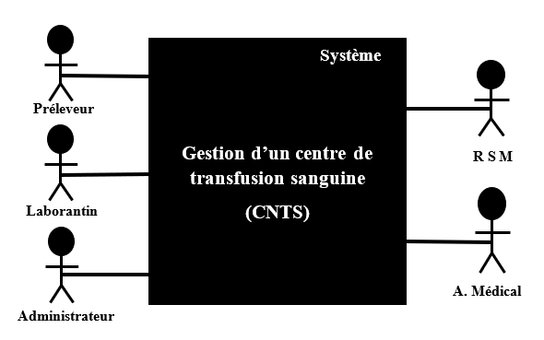
Analyse et Conception
I. Analyse
Introduction
.
Analyse des besoins
Partie I
Diagramme de contexte
.
Partie II
Partie III
Conclusion
Conception d’une plateforme web de gestion de don de sang
19/38
CENTRE DE TRANSFUSION SANGUINE

Slide 22
Introduction
I
Etude Préalable
Présentation du centre d’accueil
Présentation du projet
Plan
II
Analyse
Analyse et conception
Conception
20/38

Slide 23
Analyse et Conception
I. Conception
Introduction
.
Diagramme de package
Partie I
.
Partie II
Partie III
Conclusion
21/38
CENTRE DE TRANSFUSION SANGUINE
Notes:
Définition: Il énumère les besoins variés des acteurs et le nombre de fonctionnalité dont le futur logiciel devra disposer.

Slide 24
Analyse et Conception
I. Conception
Introduction
.
Diagramme de cas d’utilisation, package « Gestion des donneurs »
Partie I
.
Partie II
Partie III
<< Include >>
<< Include >>
Conclusion
22/38
CENTRE DE TRANSFUSION SANGUINE
Notes:
Defitionm : Ils permettent de décrire l’interaction entre l’acteur et le systéme

Slide 25
Analyse et Conception
I. Conception
Introduction
.
Diagramme de cas d’utilisation, package « Gestion des dossiers médicaux »
Partie I
.
Partie II
Partie III
Conclusion
<< Extend >>
<< Extend >>
<< Extend >>
23/38
CENTRE DE TRANSFUSION SANGUINE

Slide 26
Analyse et Conception
I. Conception
Introduction
.
Diagramme de séquence, package « Gestion des donneurs »
Partie I
.
Partie II
Partie III
Conclusion
24/38
CENTRE DE TRANSFUSION SANGUINE
Notes:
Défition: les diagrammes sont la réprésentation graphique des interactions entre les acteurs et le systéme selon un ordre chronologique dans la formulation UML

Slide 27
Analyse et Conception
I. Conception
Introduction
.
Diagramme d’activité, package « Gestion des donneurs »
Partie I
.
Partie II
Partie III
Conclusion
25/38
CENTRE DE TRANSFUSION SANGUINE
Notes:
Définition : Les diagrammes d’activités décrivent le comportement d’une méthode, le déroulement d’un cas d’utilisation, les enchainements d’activités

Slide 28
Analyse et Conception
I. Conception
Introduction
.
Diagramme de classe global
Partie I
.
Partie II
Partie III
Conclusion
26/38
CENTRE DE TRANSFUSION SANGUINE
Notes:
Définition: Le diagramme de classe exprime la structure statique du système en terme des classes et des relations entre ces classes

Slide 29
Introduction
I
Etude Préalable
Présentation du centre d’accueil
Présentation du projet
Plan
II
Analyse
Analyse et conception
Conception
III
Réalisation
Architecture et Outils Utilisés
27/38
Notes:
A travers ce chapitre nous allons présentés l’Architecture interne et les outils utiliser dans la réalisation de notre application:

Slide 30
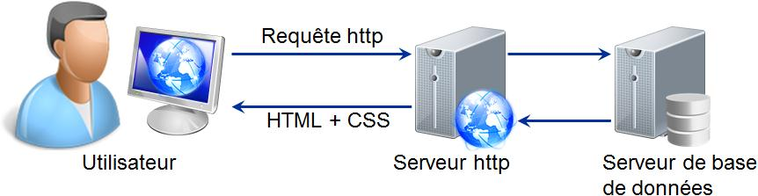
Réalisation
I. Architecture
Introduction
.
Architecture interne de l’application
Partie I
Partie II
.
Partie III
Conclusion
28/38
CENTRE DE TRANSFUSION SANGUINE
Notes:
Pour notre projet, il est nécessaire d’adopter une architecture qui convient au contexte métier mais également qui permet une maintenance efficace de l’application .Ainsi nous avons adopté l’architecture 3tiers. Ce derniers peux êtres explique de la façon suivant:
Un client, c'est-à-dire l'ordinateur demandeur de ressources, équipée d'une interface utilisateur (généralement un navigateur web) chargée de la présentation ;
Le serveur d'application (appelé également middleware), qui reçoit la requête de l’utilisateur, est chargé de fournir la ressource a ce dernier mais en faisant appel à un autre serveur
Et ce serveur ne rien d’autre que Le serveur de données, qui en sont tour fournisse au serveur d'application les données dont il a besoin.

Slide 31

Réalisation
II. Outils utilisés
Introduction
.
Outil de modélisation
Partie I
Partie II
.
Partie III
Conclusion
29/38
CENTRE DE TRANSFUSION SANGUINE
Notes:
Pour la modélisation de nos diagrammes UML nous avons choisi de les modélisés sur POWERAMC parce qu’il est le plus rependus sur le marché.

Slide 32



Réalisation
II. Outils utilisés
Introduction
.
Outils de développent
Partie I
Partie II
.
Partie III
Conclusion
30/38
CENTRE DE TRANSFUSION SANGUINE
Notes:
pour développer notre application nous avons opte pour MySQL comme serveur de base de données, et LAMPP pour la mise en place de notre serveur web local et pour les services qu’ils nous offres à savoir le serveur d’application Apache et un interpréteur de script pour PHP

Slide 33

Réalisation
II. Outils utilisés
Introduction
.
Navigateur
Partie I
Partie II
.
Partie III
Conclusion
31/38
CENTRE DE TRANSFUSION SANGUINE
Notes:
En raison de son efficacité nous avons testé notre application sur le navigateur web google chrome

Slide 34
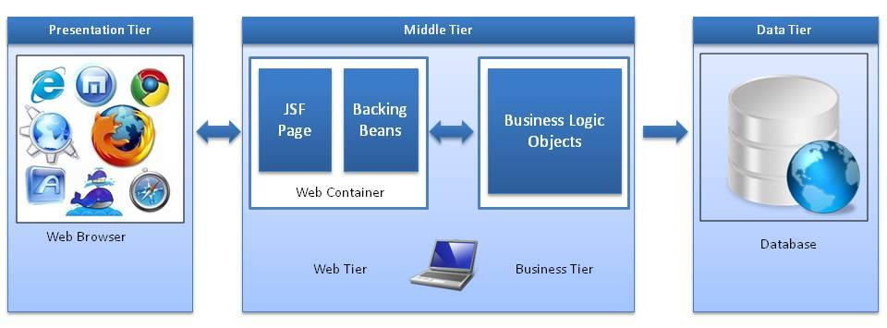
Réalisation
II. Outils utilisés
Introduction
.
M V C
Partie I
Partie II
.
Partie III
Conclusion
32/38
CENTRE DE TRANSFUSION SANGUINE
Notes:
Pour mieux Structuré notre code nous avons utiliser un patron de conception MVC en anglais appeler design pattern MVC;
En effet un patron de conception est un ensemble de série de bonne pratique mise place par des développeurs.
De ce fait le patron de conception MVC a pour but justement de séparer la logique du code en trois parties que l’on retrouve dans des fichiers distincts :
• le modèle, gère les données de l’application et a pour rôle de récupérer les information de la BD de les réorganiser pour qu’elle puisse être traiter par le Controller;
• la vue, représente l’interface utilisateur qui se concentre sue l’affichage ;
•le contrôleur, qui gère la synchronisation entre la vue et le modèle.

Slide 35

Réalisation
II. Outils utilisés
Introduction
.
Outils de conception
Partie I
Partie II
.
Partie III
Conclusion
33/38
CENTRE DE TRANSFUSION SANGUINE
Notes:
pour écrire nos scriptes de code nous avons utilisés Visual studio code

Slide 36








Réalisation
II. Outils utilisés
Introduction
.
Langage de programmation utilisé et Framework
Partie I
Partie II
.
Partie III
Conclusion
34/38
CENTRE DE TRANSFUSION SANGUINE
Notes:
Comme langage de programmation nous avons utiliser PHP pour produire nos page web dynamique, le Html pour la partie statique combiné au CSS pour une ergonomie plus que conviviale, jQuery ajax javascript pour rendre page le html dynamique, Bootstrap pour faire du responsive design Et enfin LARAVEL: qui est un Framework web open-source écrit en PHP respectant le principe modèle-vue-contrôleur et entièrement développé en programmation orientée objet.

Slide 37
Introduction
I
Etude Préalable
Présentation du centre d’accueil
Présentation du projet
Plan
II
Analyse
Analyse et conception
Conception
III
Réalisation
Architecture et Outils Utilisés
Présentation de L’application
35/38

Slide 38
Réalisation
I. Présentation de l’application
Introduction
.
Partie I
Partie II
Demo
.
Partie III
Conclusion
37/38
CENTRE DE TRANSFUSION SANGUINE

Slide 39
Conclusion
Introduction
.
Partie I
Partie II
Partie III
.
.
Conclusion
37/38
CENTRE DE TRANSFUSION SANGUINE
Notes:
Excellence M le président du jury, Honnorable M les membres du jury!!!
Notre travail portant sur le théme intitulé « Conception d’une plateforme web de gestion de don de sang » que nous avons présenté en prémiére partie par une étude préalable, en deuxiéme partie par l’analyse et la conception et en troisiéme partie par la réalisation.
Comme perspectives nous avons voulu apporter plus, c’est-à-dire le developpement d’une platefome mobile permettant un donneurs de se connecter et consulter les dons qu’il a eu à faire par exemple et pouvoir prendre un rendez-vous sans pour autant se déplacer vers le centre ou la conception d’un site web pour sensibiliser les gens sur le don de sang, comment ça marche et les mobiliser pour venir donner leur sang ou bien faire en sorte que la plateforme génère automatiquement une carte pour les donneurs réguliers car en cas de besoin il suffit juste de monter cette carte et il aura le sang demandé, vue le temps impartis nous n’avons pas pu réaliser cela.
Mais durant notre période de stage passer à SYNETCOM nous avons mis en œuvre une grande partie de nos connaissances acquises à l’institut Africain d’Informatique (IAI-Niger), dans la conception d’une plateforme web de gestion de don de sang. Le présent document est donc notre mémoire de fin de cycle.

Slide 40

Merci Pour Votre Aimable Attention !!!
38/38

Slide 41
Institut Africain d’Informatique
Représentation du Niger
(I.A.I-Niger)
Tel: (227) 20 72 56 72
BP: 12 078
PRÉSENTATION DU MÉMOIRE DE FIN DE CYCLE
EN VUE DE L’OBTENTION DU DIPLÔME D’INGÉNIEUR DES TRAVAUX INFORMATIQUES
Thème :
« Conception d’une plateforme web de gestion de don de sang »
Présenté par :
M. ALI GAMBO Mamane Laouali
M. AMADOU MOUSSA Mahamadou
M. BOUBACAR BOUREIMA Mohamed
Encadreur : :
Maitre de Stage :
M. Souleymane ALI GARBA GORA
Développeur Informatique, Chef de projet
M. Ibrahim BOUBACAR ISSA
Développeur Informatique
M. Chaibou ABDOU
Administrateur Général
Année Académique: 2018 - 2019

